Slide 1
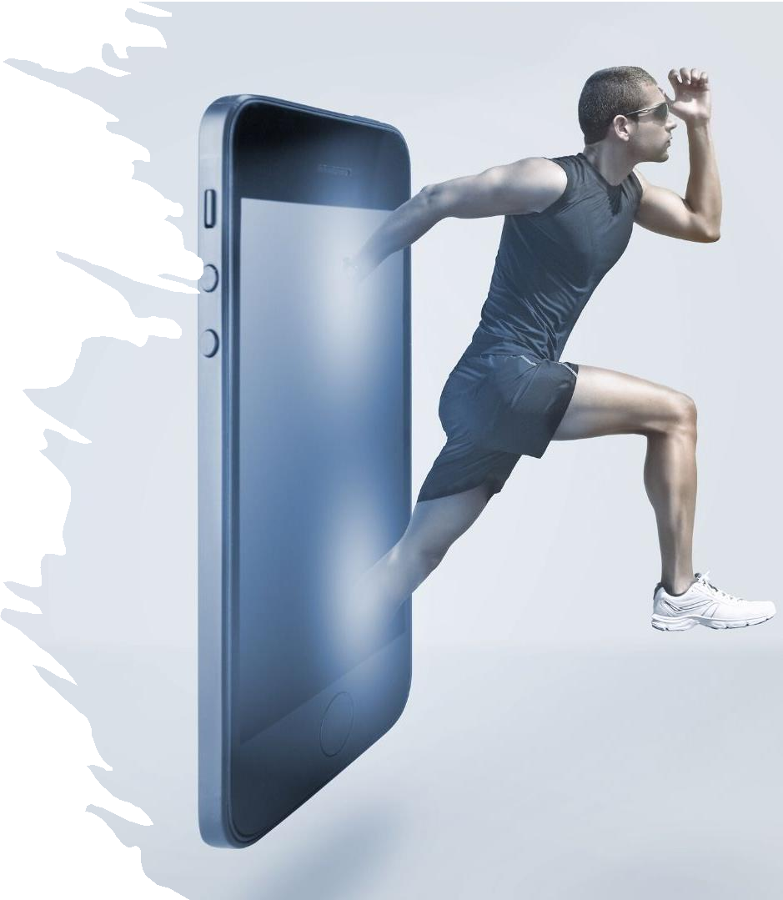
Создание мобильного фитнес-приложения
Команда:
«ГЕI» (Группа Единомыслящих IT-шников)

Slide 2

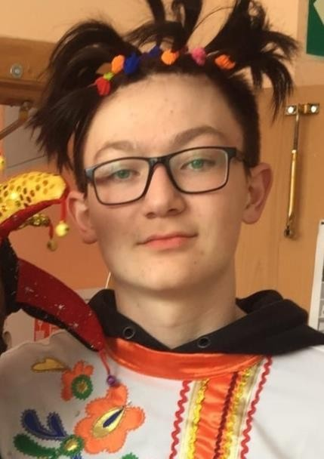
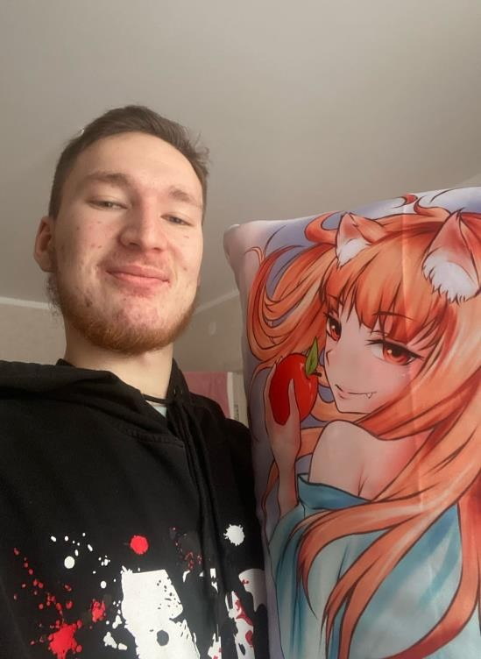
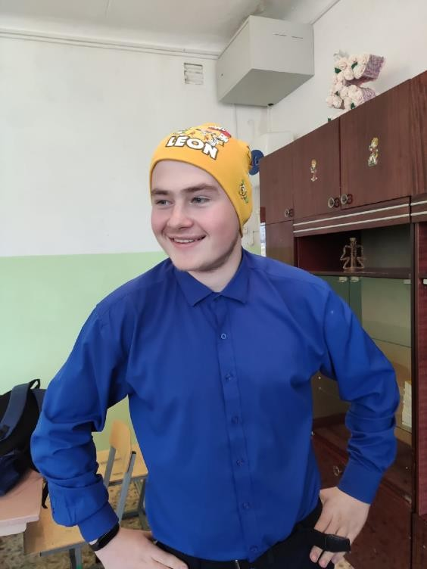
Команда проекта
Нугманов Самир Навыки: Креативность Роль: Дизайнер
Антонов Никита Навыки: Харизма Роль: Руководитель проекта
Яковлев Роман
Навыки: Программирование Роль: Программист

Slide 3
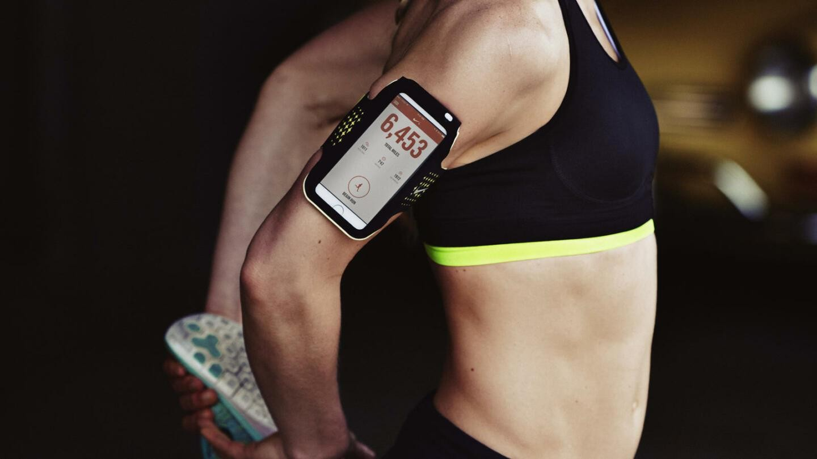
Проблема
Проблема: Недостаток времени и мотивации у людей для посещения фитнес-клубов и занятий спортом.
Решение
FitTrack - мобильное приложение, которое
предоставляет персонализированные тренировки, диетические рекомендации и отслеживание
прогресса, позволяя людям заниматься фитнесом в любое время и в любом месте.

Slide 4

О проекте.
Что есть сейчас.
FitTrack - это инновационное мобильное приложение, разработанное для
пользователей, которые хотят вести
здоровый образ жизни и достигать своих фитнес-целей. Мы уже создали рабочий MVP-прототип приложения, который включает основные функции тренировок, диеты и отслеживания
прогресса. Мы продолжаем развивать и
улучшать приложение, добавляя новые функции и возможности.

Slide 5

Роль проекта в обеспечении технологического
суверенитета страны
FitTrack использует сквозные технологии, такие как искусственный интеллект (AI) и облачные вычисления, для
предоставления
персонализированного опыта
пользователю. Это способствует развитию и продвижению собственных технологических решений в стране.

Slide 6

Целевая
аудитория
Возраст: 18-40 лет
Активные люди, желающие поддерживать здоровье и фитнес-форму
Люди, занятые работой или учебой, ищущие гибкое решение для тренировок
Новички в фитнесе, которым
нужна помощь и поддержка

Slide 7
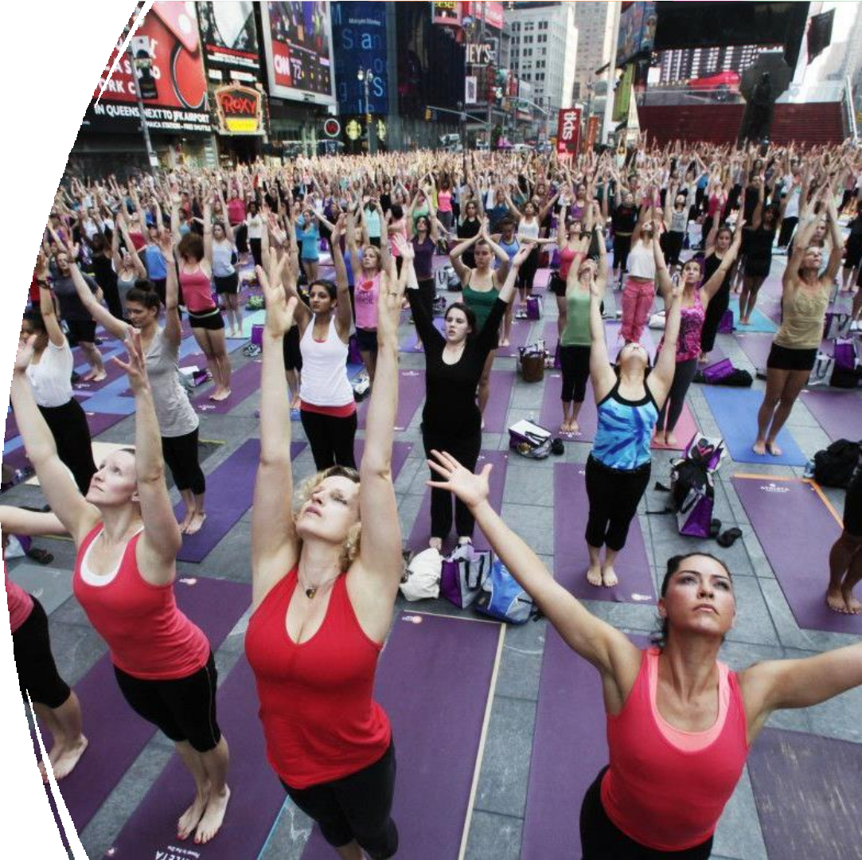
Потенциальный объем рынка
PAM (Potential Addressable Market): 1 миллион пользователей в целевой аудитории
TAM (Total Addressable Market): 500
тысяч пользователей, использующих фитнес- приложения
SAM (Serviceable Addressable Market):
100 тысяч пользователей, которые активно занимаются фитнесом
SOM (Serviceable Obtainable Market): 10 тысяч пользователей, которые станут активными
пользователями FitTrack

Slide 8

Анализ
конкурентов:
Основные конкурирующие фитнес-приложения:
FitApp: доля рынка 30%, предлагает тренировки и планы питания
FitLife: доля рынка 25%, фокусируется на трекинге активности и сна
Преимущества FitTrack:
Персонализированные тренировки и диетические рекомендации
Отслеживание прогресса и статистика достижений
Интуитивный и привлекательный интерфейс
приложения

Slide 9

Бизнес- модель
Ключевые партнёры: фитнес-тренеры, спортивные клубы, поставщики здорового питания
Ключевые виды деятельности: разработка приложения, маркетинг и продвижение, обслуживание пользователей
Ценностные предложения: персонализированный подход, удобство использования, достижение фитнес-целей
Взаимоотношения с клиентами: поддержка через приложение, обратная связь, обновления и улучшения
Потребительские сегменты: индивидуальные пользователи, спортивные клубы, компании по здоровому образу жизни
Ключевые ресурсы: разработчики, дизайнеры, серверы для облачных вычислений
Каналы сбыта: мобильные платформы (App Store, Google Play),
партнерские соглашения, рекламные кампании
Структура издержек: разработка приложения, обслуживание серверов,
маркетинг и реклама
Потоки поступления доходов: платная подписка на премиум-функции
приложения, реклама, партнерские соглашения

Slide 10

Процесс производства товара
Разработка и тестирование функциональности приложения
Создание базы данных с тренировками и диетическими рекомендациями
Дизайн и интерфейс
пользовательского опыта
Запуск и обслуживание серверов для облачных вычислений

Slide 11
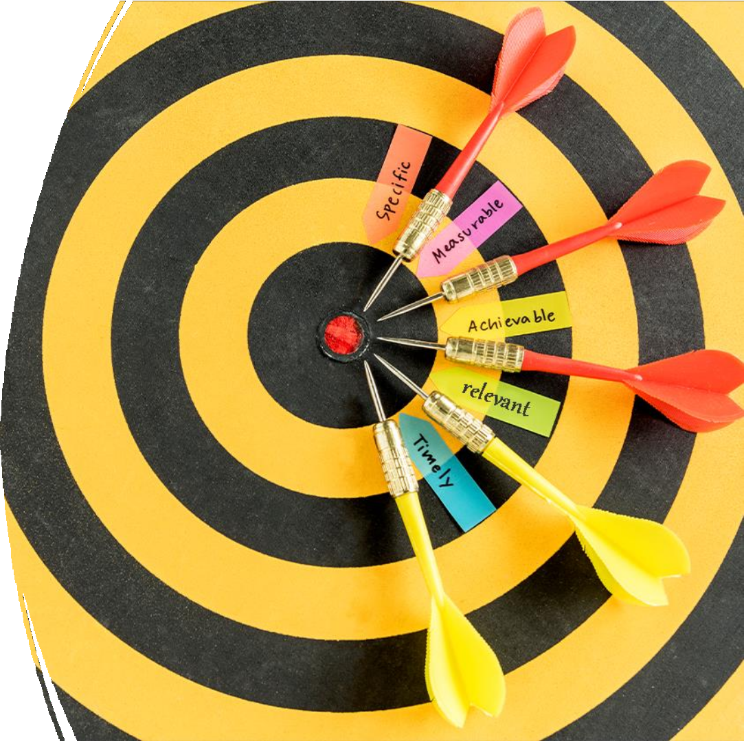
Цель проекта по SMART
Увеличение числа активных пользователей FitTrack на 50% в течение года путем улучшения функциональности и
маркетинговых усилий.

Slide 12

Стартовые инвестиции
Статья затрат: Покупка аккаунта разработчика в Play Market
Сумма в рублях: ~2 000 рублей
Источник: собственные средства команды.

Slide 13

Организационный план
Организационно-правовая форма: Общество с
ограниченной
ответственностью (ООО)
Система налогообложения:
Упрощенная система
налогообложения

Slide 14
Координаты команды проекта
Нугманов Самир
VK: /samirnugmanov
Антонов Никита
VK: /champloo11
Яковлев Роман
VK: /romiliond

Slide 15
Спасибо за внимание!

